Slide 1
KOMUNIKAČNÍ STRATEGIE
pro informování o dopravních omezeních v Praze

Slide 2
Komunikační strategie
Srozumitelný a univerzální návod, jak informovat veřejnost
Připravené nástroje, které lze rychle a efektivně použít
Rychlé a kvalitní poskytování pravdivých informování
Jednotná podoba, styl a pojetí komunikace

Slide 3
Jednotná vizuální podoba
Dominantní oranžový motiv
Okamžitá vizuální asociace bez nutnosti dalších prvků
Podvědomé spojení s dopravními uzavírkami
Minimální množství textu
Kompatibilní s vizuálním stylem města (font, logotyp, layout)

Slide 4
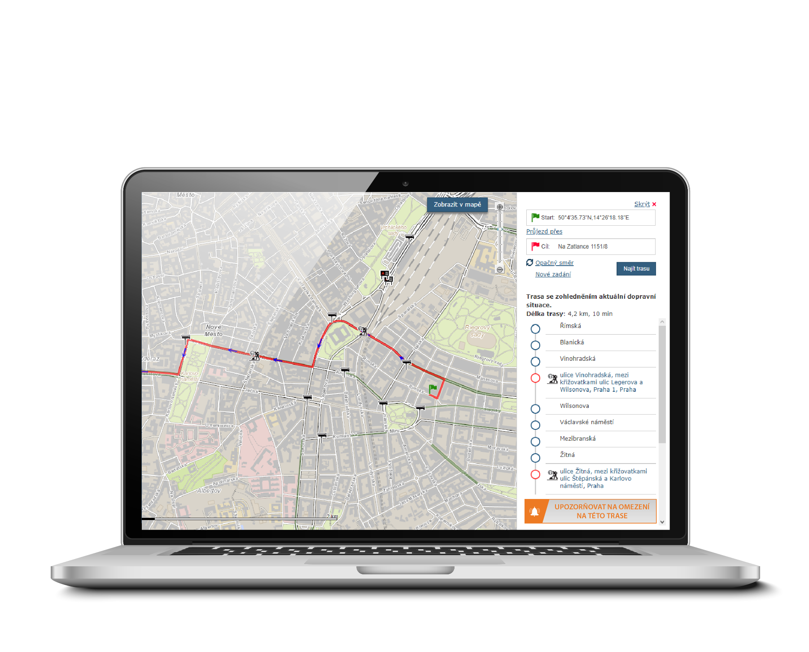
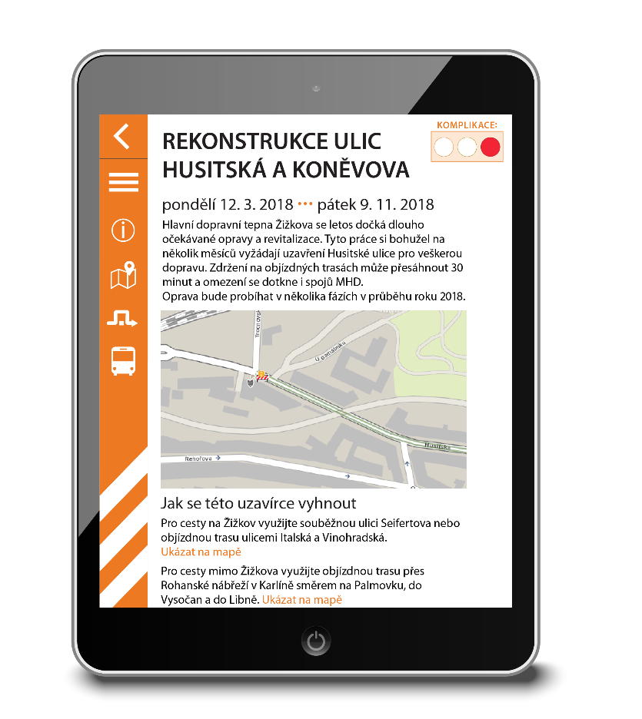
Dopravní informační portál
Dedikovaná sekce věnovaná dopravním omezením:
Seznam / Mapa / Notifikace
Podrobnosti o dopravním omezení včetně vložené mapy.
Rozvojový projekt individualizovaných notifikací pro pravidelné dojíždění.

Slide 5
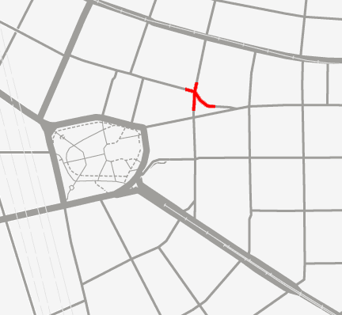
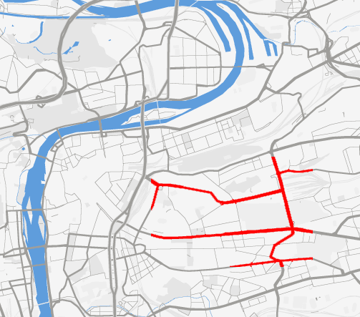
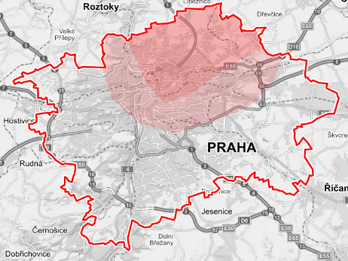
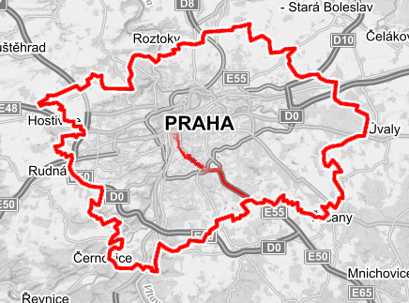
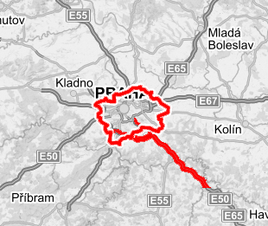
Kategorizace situací ve dvou osách
Geografický dopad – jak velké území uzavírku pocítí?
Míra komplikací – jak moc uzavírka zkomplikuje cesty?
1
2
3
4
5
Místní dopad
Jedna/více MČ
Celá Praha
Praha a blízké okolí
Dopravní síť ČR
< 10 min
Uzavírka v Šumavské ulici
Zpomalení Malešické ulice
< 30 min
Omezení na Náměstí Míru
Uzavírka křižovatky u Národního divadla
Bubenské nábřeží s přesahem na magistrálu
Náchodská ulice s dosahem na Černý Most
> 30 min
Uzavírka Plzeňské ulice
Uzavírka ulice V Holešovičkách
Barrandovský most
Propojení D1 a Jižní spojky

Slide 6
Míra komplikací
Jak moc uzavírka zasáhne do cestování?
Jednoduchý odstupňovaný ukazatel, indikovaný barvami semaforu
Nereflektuje intenzitu provozu, ale předpokládané zdržení
Tři kvalitativní stupně
Barevný indikátor

Slide 7
Indikátor míry komplikací
NEPATRNÉ
zdržení do 10 minut
KRITICKÉ
zdržení přes 30 minut
CITELNÉ
zdržení od 10–30 minut

Slide 8
Oddělení koordinátora komunikace
Nutnost koordinované komunikace mezi všemi zapojenými organizacemi
Přesně definované kompetence a povinnosti
Cíle a úkoly OKK:
Koordinace komunikačního postupu
Sběr informací o dopravních omezeních
Tvorba komunikačních opatření
Spolupráce s dopravními inženýry
Podklady pro média

Slide 9
Nová komunikační opatření

Slide 10
Dopravní značení
Účel a funkce patrná z kontextu, uvedena pouze klíčová data
Bez nadbytečného textu
Data začátku a konce omezení
Aspoň odhad, pokud nelze určit
Vždy i název dne v týdnu

Slide 11
Infopanel omezení
Povinné informace v přívětivé lidské podobě
Důraz na práce samotné
Vizuální indikátor průběhu prácí
Veřejnost má možnost vizuálně intuitivně sledovat pokrok
Jednoduchá aktualizace ručně přímo na panelu

Slide 12
Informátoři
Asistenční personál v místě dopravního omezení
Lepší zvládání změn, pozitivnější obraz projektu
Několik dní po začátku uzavírky
V předstihu u velkých akcí
Technické vybavení pro účinnou pomoc motoristům
Letáky, mapa, Waze, P+R

Slide 13
Mobilní infocentrum
Opatření pro závažné uzavírky
Mobilní zázemí pro informátory
Strategické umístění u vjezdů do zasažené oblasti
Informační materiály pro řidiče a asistence – objízdné trasy, parkoviště, přestupy na MHD
Ve spolupráci s MP

Slide 14
Informační letáky
Oboustranná A5
Standardní formát v jednotném vizuálním stylu
Přední strana: mapa a klíčová fakta – dopady a termíny
Zadní strana: podrobnosti
Lidsky popsané cíle stavby
Objízdné trasy a alternativy
Odkaz na web a další informace

Slide 15
Informační plakáty
Lokální plakátovací plochy
Standardní rozměr A3
Obsah identický s letákem, podrobnější informace
Umístění a distribuci řeší městská část
Koordinace se zasaženými MČ

Slide 16
Tiskové zprávy
Online kanály ve správě města nebo městských částí
Online a tištěné zpravodaje
Sociální sítě a webové stránky
Obsah pro média
Strategie obsahuje doporučení pro strukturu, obsah a vyznění TZ
Specializovaný dopravní servis
Rozhlas, televize, dopravní weby

Slide 17
Inzerce
Závažná dopravní omezení se zásadním dopadem
Citylighty a vhodné inzertní plochy na exponovaných místech
Lokality s vysokou frekvencí osob
Významné přestupní body MHD
Světelné křižovatky s intenzivní dopravou
P+R v blízkosti plánované uzavírky

Slide 18
Hlášení v metru
Pro dopravní omezení s kritickým dopadem
Periodická hlášení v stanicích v blízkosti uzavírky
Především uzavírky s dopadem na linkové vedení MHD
Rozšíření informací mezi širokou veřejnost

Slide 19
SMS servis
Úzce lokalizované skupiny
Automatické nevyžádané doručení informační SMS dle lokality:
Rezidenti úzce vymezené oblasti
Motoristé a cestující projíždějící vymezeným úsekem
1-3 dny před začátkem kritické uzavírky

Slide 20
Newsletter pro městské části
Elektronický zpravodaj magistrátu určený pro MČ a organizace
Měsíční přehled všech připravovaných omezení, vč. Kategorizace
Součást newsletteru ORFD MHMP
Městským částem poskytne vše potřebné k včasné přípravě
Charakter, důvody a termíny
Očekávané dopady
Kontakt na odpovědnou osobu na straně MHMP a TSK

Slide 21
Týdenní newsletter pro veřejnost
Elektronický zpravodaj pro širší cílovou skupinu
Rychlý přehled chystaných akcí s odkazem na podrobnosti
Včasné upozornění na velká dopravní omezení
Zaměření:
Novináři – regionální a celostátní média, jeden kontakt na redakci
Veřejnost – na základě dobrovolného přihlášení
Možnost newsletter dál lokalizovat dle městských částí

Slide 22
DĚKUJEME ZA POZORNOST

